Slide 1
ГИС единая база учета детей с ОГРАНИЧЕННЫМИ возможностями здоровья и инвалидностью Новосибирской области
Региональный оператор ГБУ НСО «ОЦДК»
Реутова Елена Анатольевна

Slide 2
Федеральный закон "Об образовании в российской федерации" от 29.12.2012 N 273-ФЗ
Статьи 2,5,42,44,45,60,65,79
Новые понятия:
●Обучающийся с ограниченными возможностями здоровья;
●Инклюзивное образование;
● Специальные условия для получения образования;
●Адаптированная образовательная программа;
●Сетевая форма реализации образовательных программ.
родители (законные представители) сегодня полноправные участники образовательных отношений!

Slide 3
Инклюзивное образование ФЗ №273
ВОПРОСЫ
Всем ли обучающимся с инвалидностью нужно создавать специальные условия образования?
Как обеспечить своевременность и преемственность образования?
Как повышать уровень компетенций специалистов в вопросах обучения детей с ОВЗ И инвалидностью в непрерывном формате?
Кто должен проинформировать ОО о создании СОУ для особого ребенка и в какие сроки?
Все ли дети - инвалиды должны иметь заключения ПМПК ?

Slide 4
№ 419 -ФЗ
РОССИЙСКАЯ ФЕДЕРАЦИЯ ФЕДЕРАЛЬНЫЙ ЗАКОН
О ВНЕСЕНИИ ИЗМЕНЕНИЙ В ОТДЕЛЬНЫЕ ЗАКОНОДАТЕЛЬНЫЕ АКТЫ РОССИЙСКОЙ ФЕДЕРАЦИИ ПО ВОПРОСАМ СОЦИАЛЬНОЙ ЗАЩИТЫ ИНВАЛИДОВ В СВЯЗИ С РАТИФИКАЦИЕЙ КОНВЕНЦИИ О ПРАВАХ ИНВАЛИДОВ
Принят Государственной Думой 21 ноября 2014 года
Одобрен Советом Федерации 26 ноября 2014 года
Статья 5.1. Федеральный реестр инвалидов
Федеральный реестр инвалидов является федеральной государственной информационной системой и ведется в целях учета сведений об инвалидах, в т.ч. о детях-инвалидах, о группе инвалидности, об ограничениях жизнедеятельности, о нарушенных функциях организма и степени утраты профессиональной трудоспособности инвалида, а также о проводимых реабилитационных или абилитационных мероприятиях, производимых инвалиду денежных выплатах и об иных мерах социальной защиты.
Формирование, ведение федерального реестра инвалидов, использование содержащихся в нем сведений, в том числе установление формы и сроков представления в этот реестр сведений, указанных в части четвертой настоящей статьи, осуществляются в порядке, установленном Правительством Российской Федерации
Статья 15. В случаях, если существующие объекты социальной, инженерной и транспортной инфраструктур невозможно полностью приспособить с учетом потребностей инвалидов, собственники ….. меры для обеспечения доступа инвалидов к месту предоставления услуги либо, когда это возможно, обеспечить предоставление необходимых услуг по месту жительства инвалида или в дистанционном режиме.

Slide 5
№ 419 -ФЗ Ст.5 п.9
"Реабилитация инвалидов - система и процесс полного или частичного восстановления способностей инвалидов к бытовой, общественной, профессиональной и иной деятельности. Абилитация инвалидов - система и процесс формирования отсутствовавших у инвалидов способностей к бытовой, общественной, профессиональной и иной деятельности. Направлены на устранение или возможно более полную компенсацию ограничений жизнедеятельности инвалидов в целях их социальной адаптации."

Slide 6
Опыт межведомственного взаимодействия по обеспечению доступности и преемственности обучения лиц с ОВЗ и инвалидностью в системе образования Новосибирской области
Основание: Выписки ИПРА
Заключения ПМПК
Образовательные организации (более 1800)
Высшего образования
Средне-профессиональные
Минздрав НСО
Общеобразовательные
Департамент физкультуры и спорта
Региональный оператор
ГБУ НСО «ОЦДК»
Дошкольные
и иные

Slide 7
РИС БД ОВЗ
Содержит сведения
детях ОВЗ и инвалидах;
Позволяет
Осуществлять информационное взаимодействие и мониторинг;
Вести оперативно статистику;
ПМПК и ППМС центрах;
доступности образовательной среды;
Осуществлять контроль исполнения;
специалистах сопровождения;
Формировать отчетность;
Обеспечивать преемственность образования;

Slide 8
Единая база учёта детей с ОВЗ и детей инвалидностью - инструмент информационного взаимодействия:
Сведения о детях с ОВЗ и детях-инвалидах, создании для них специальных образовательных условий более 23 тыс.
Сведения о специалистах сопровождения – педагогах-психологах, учителях-логопедах, учителях-дефектологах, социальных педагогах, учителях более 9 тыс.
Сведения о ТПМПК, ППМС центрах - 39
Сведения об образовательных организациях, обеспечении сопровождения детей –
более1800 ОО;

Slide 9
Уровни доступа специалистов БД ОВЗ
Региональный оператор
ГБУ НСО «ОЦДК»
Оператор города, СПО, ВО
Оператор СПО, ВО
Образовательной организации
Муниципальный район / оператор

Slide 10
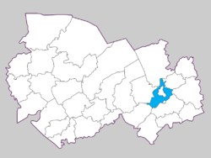
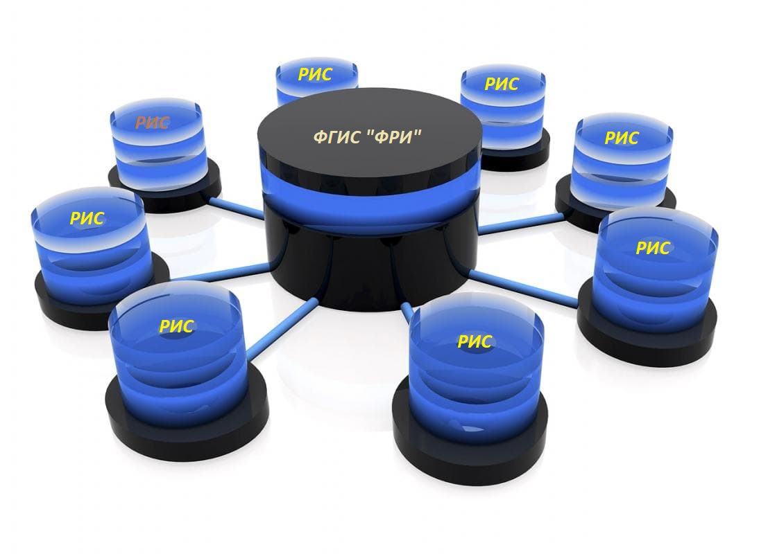
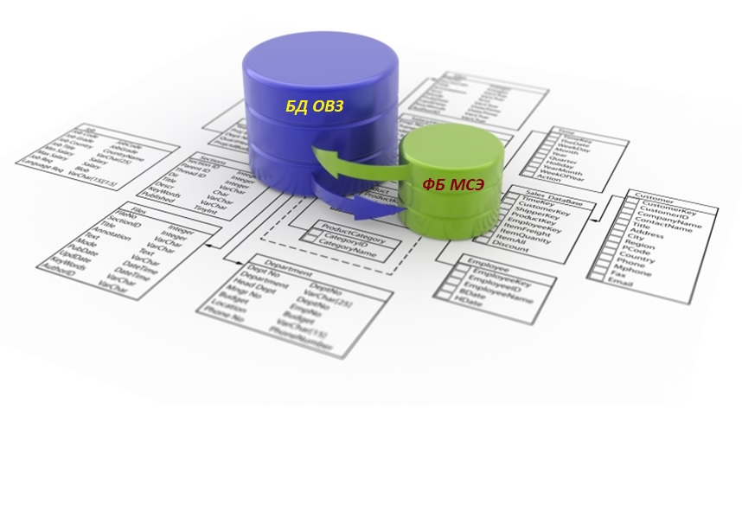
Экспорт сведений
Специальность
Форма обучения
Курс
Вид образовательной программы
Академический отпуск
Стипендия
Прекращение образовательных отношений
Диплом
НСО
Образование
«Витрина»

Slide 11
Карты:
обучающихся
законных представителей
сотрудников
организаций
ПМПК
Функции:
создание, редактирование, удаление карт
формирование отчётов
импорт / экспорт данных
внутренние переходы
контроль действий
Пользователи
Специалисты (ОО, УО, ПМПК, …) –
назначенные приказом по учреждению;
подписавшие обязательство о неразглашении
Доступ в базу

Slide 12
Создание специальных условий обучения
Ребенок –инвалид
справка о признании инвалидности
заключение ПМПК есть /нет
Обучающийся с ограниченными возможностями здоровья
Заключение ПМПК
и (или) справка о
признании инвалидности

Slide 13
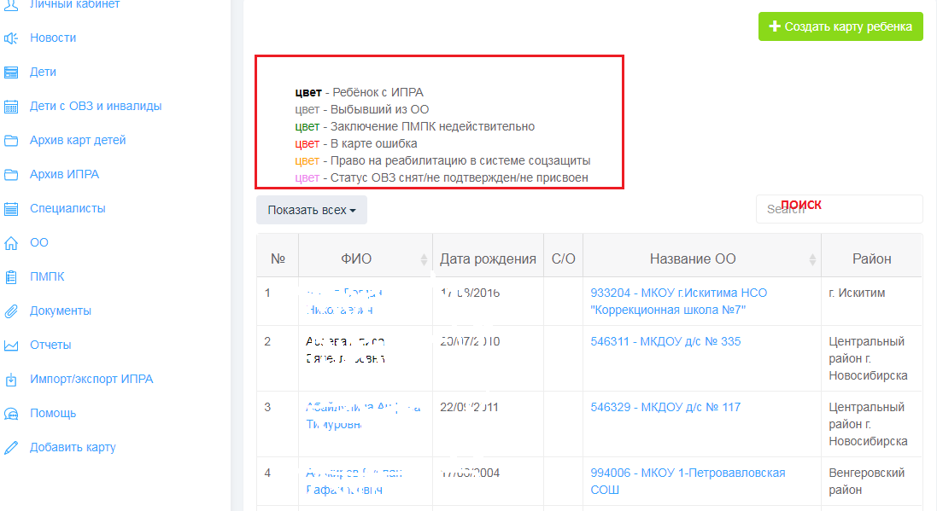
Вкладка «Дети» пользователя уровня доступа admin

Slide 14
Вкладка «Специалисты» пользователя уровень доступа region

Slide 15
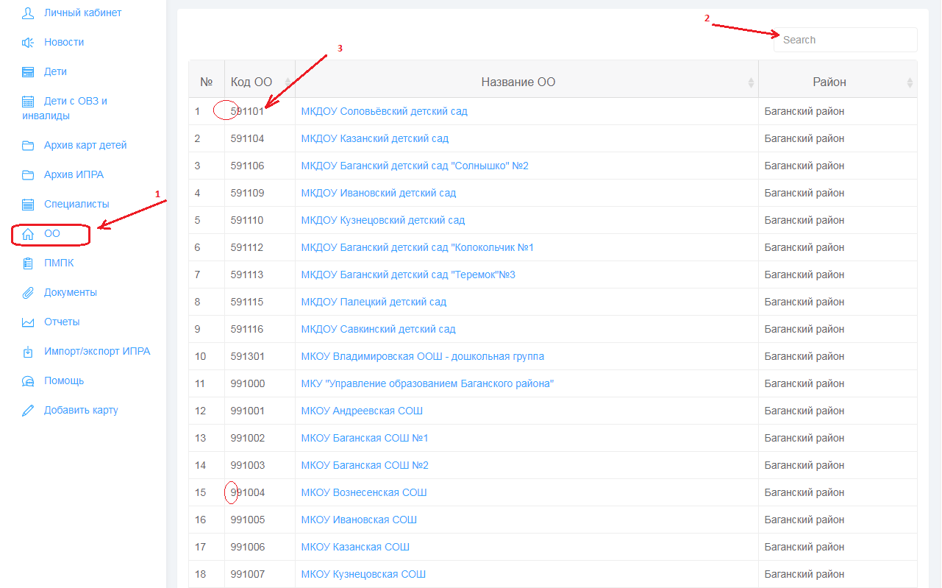
Вкладка «ОО» пользователей уровней доступа Area / Master /admin/ region

Slide 16
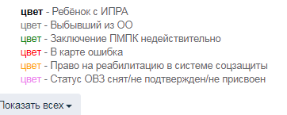
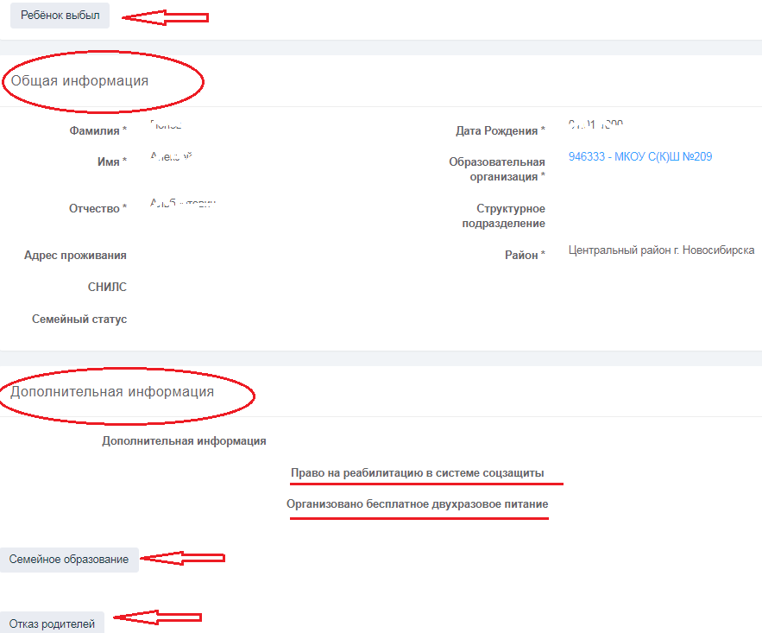
Карта ребенка
Общая информация
Дополнительная информация
Рекомендации ПМПК

Slide 17
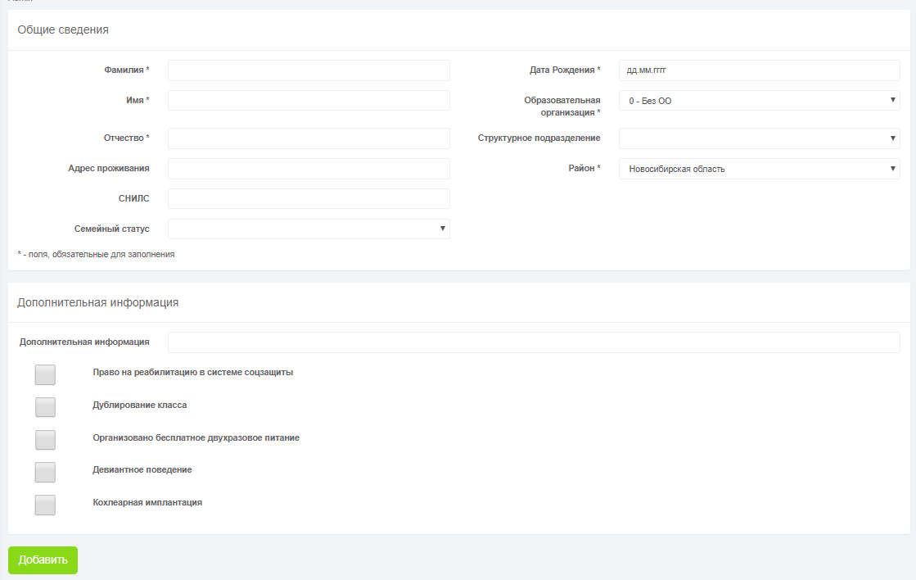
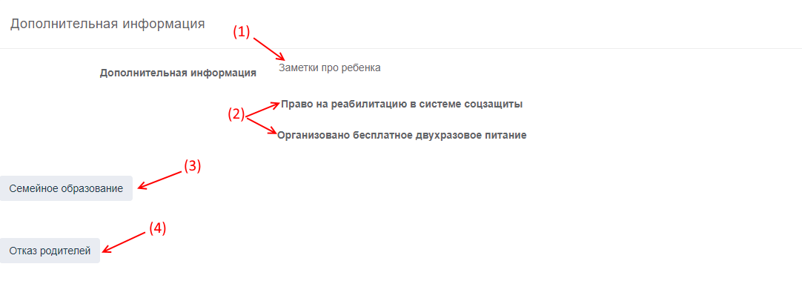
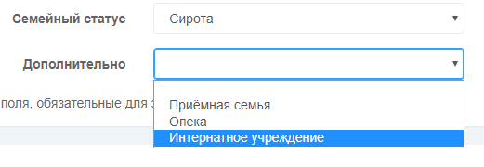
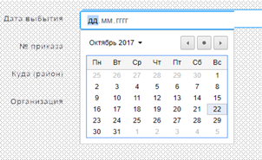
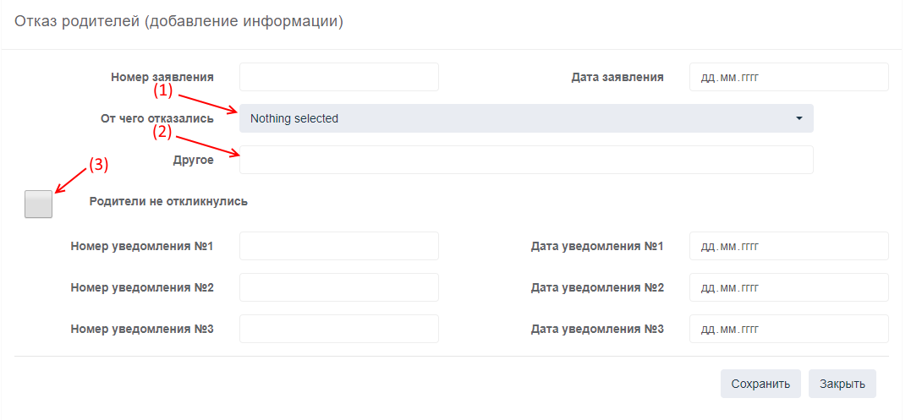
Карта ребенка
Общие сведения
Дополнительная информация
Выбыл
Отказ родителей

Slide 18
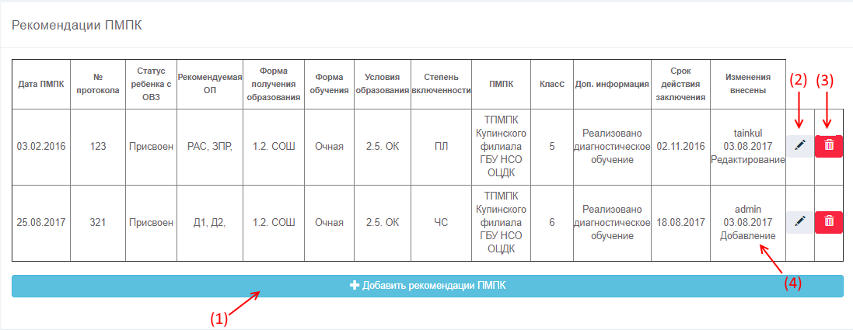
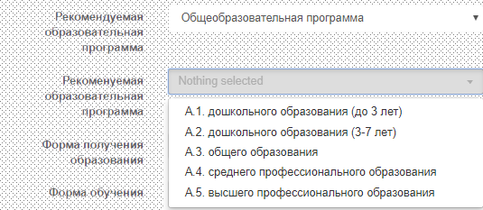
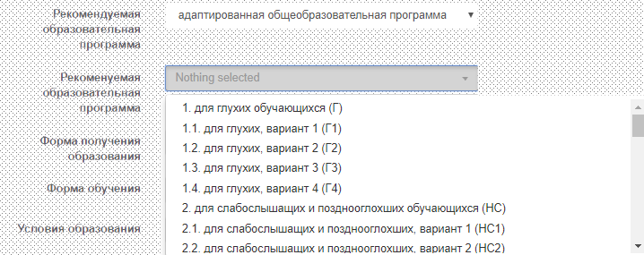
Карта ребенка
Рекомендации ПМПК
Рекомендуемая образовательная программа

Slide 19
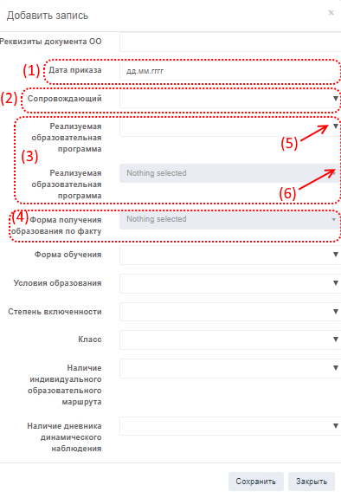
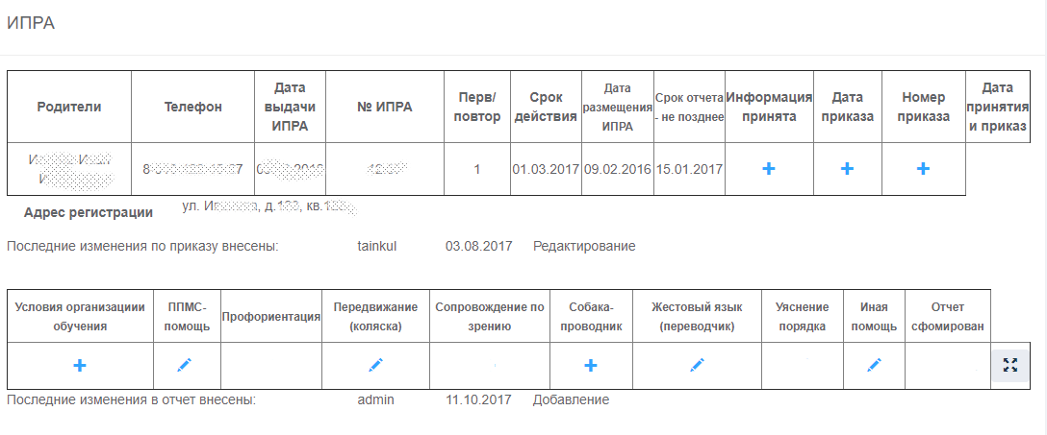
Карта ребенка
Созданные образовательные условия

Slide 20
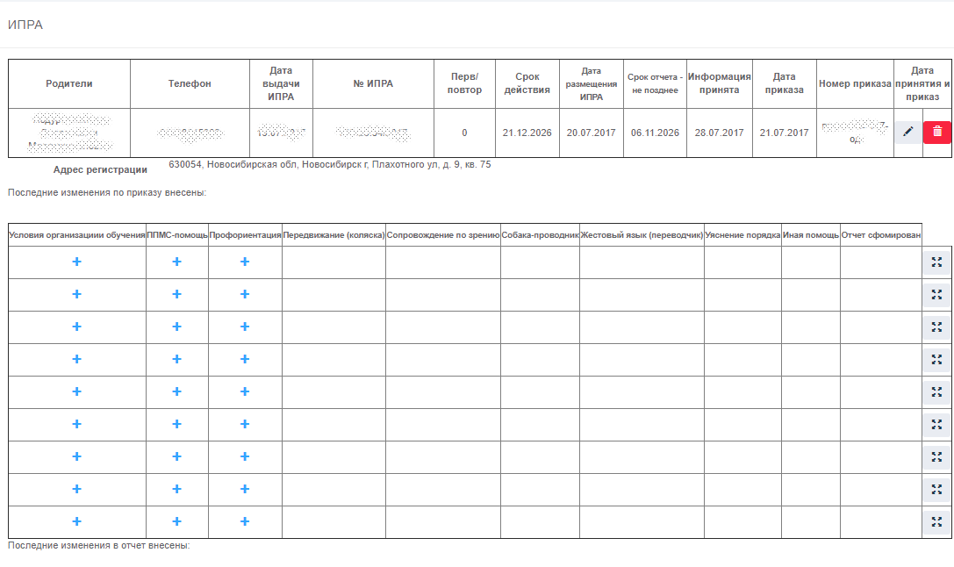
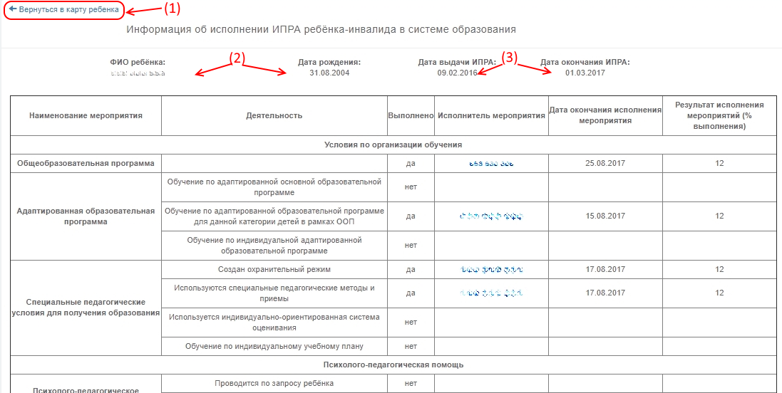
КАРТА РЕБЕНКА с ИПРА
Долгосрочная ИПРА

Slide 21
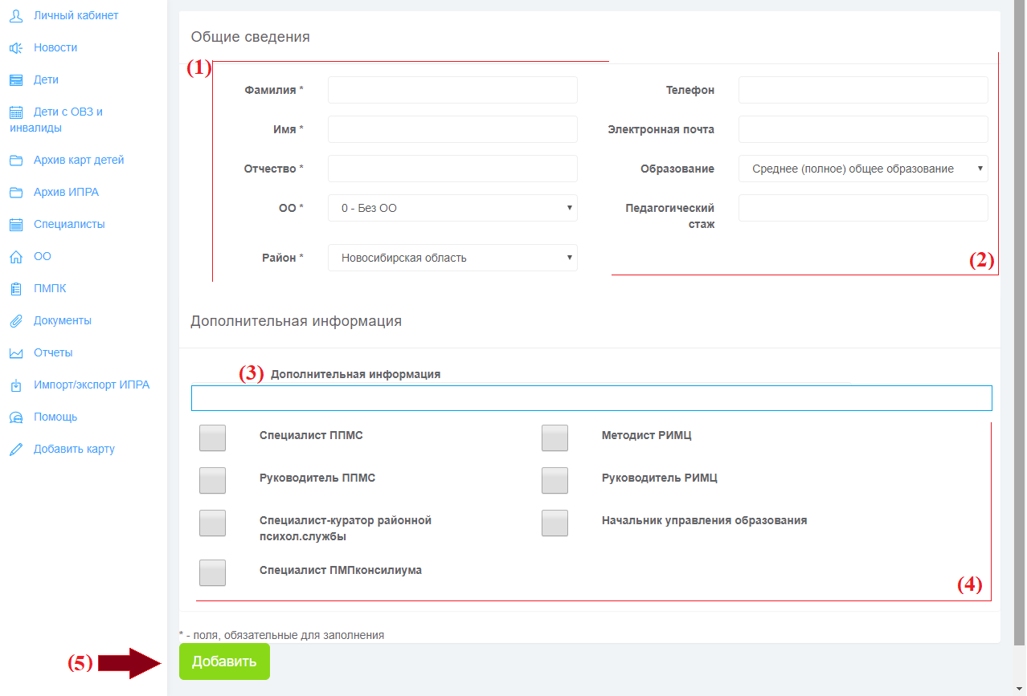
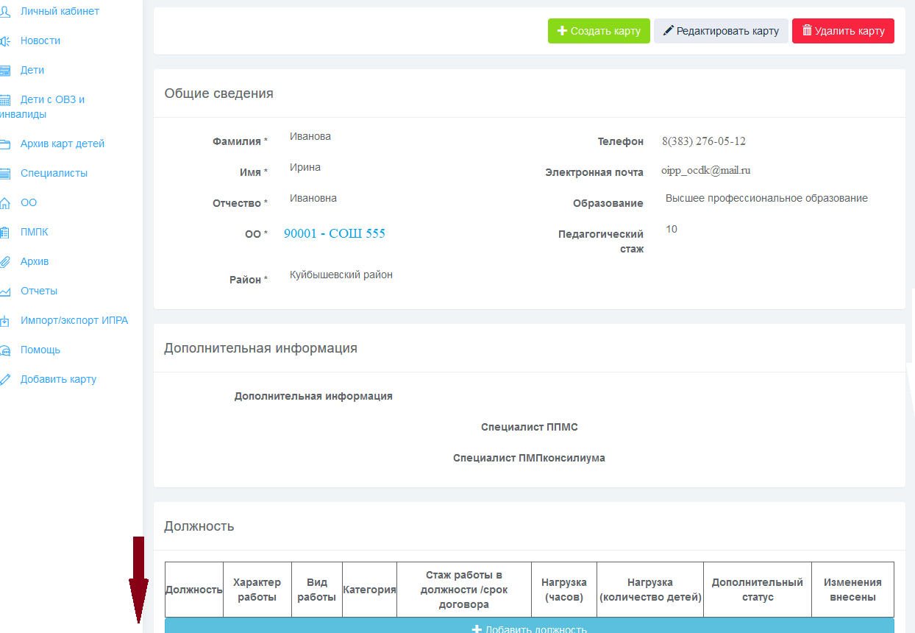
КАРТА СПЕЦИАЛИСТА
Общие сведения
Список сопровождаемых детей
Должность

Slide 22
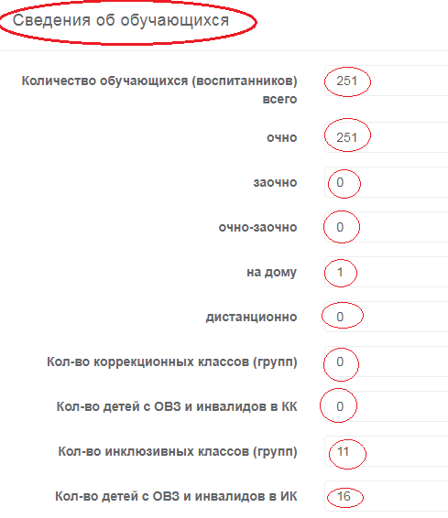
Карта образовательной организации
Общая информация
Сведения об обучающихся
Сведения об обучающихся с ОВЗ и инвалидах
Сведения о педагогических работниках

Slide 23
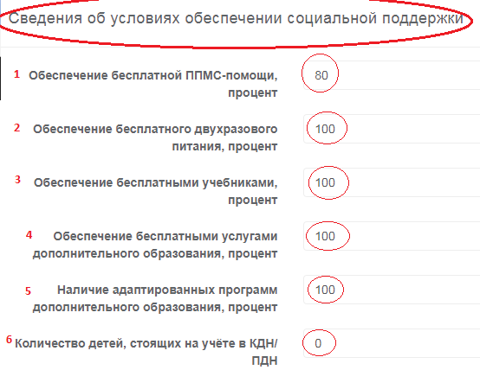
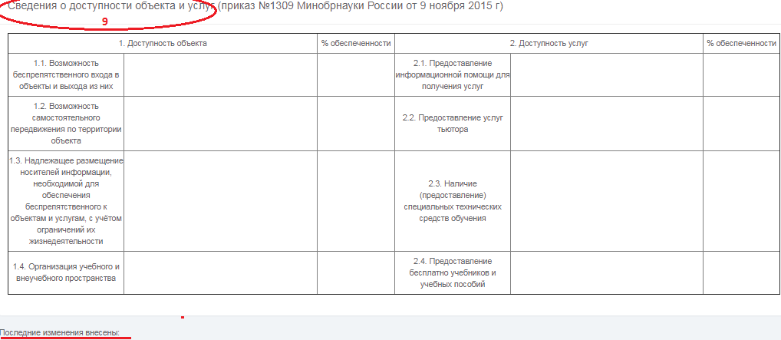
Карта образовательной организации
Сведения об организации ППМС-сопровождения
Сведения об организации образовательного процесса
Сведения об условиях социальной поддержки
Сведения о доступности объекта

Slide 24
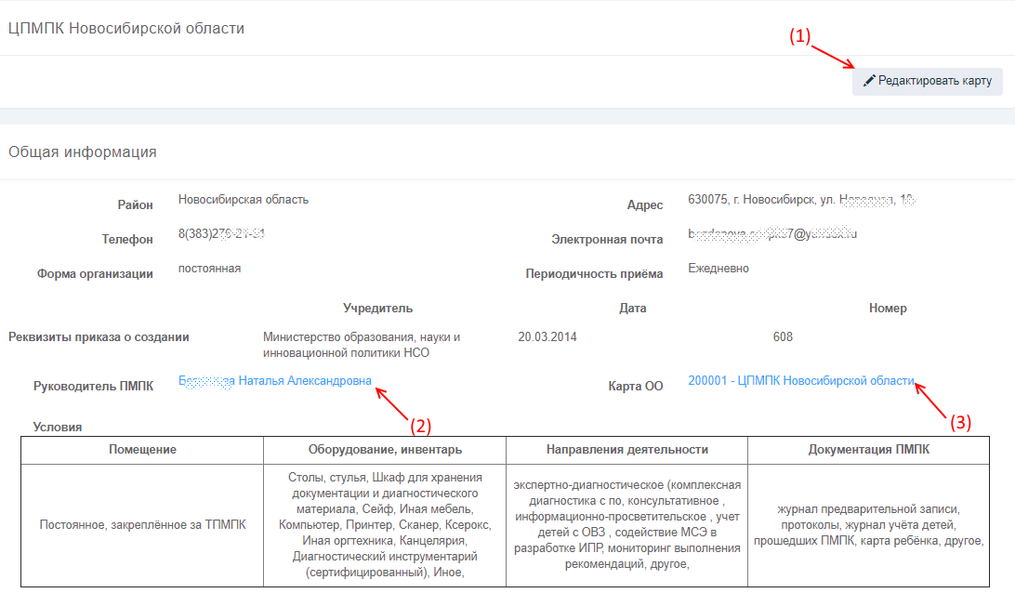
КАРТА ПМПК

Slide 25
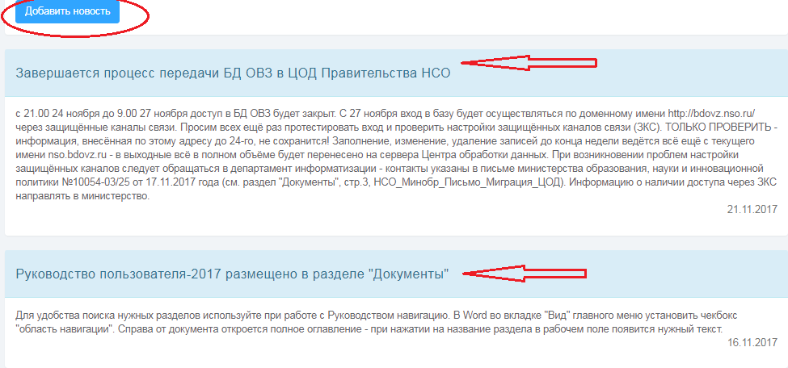
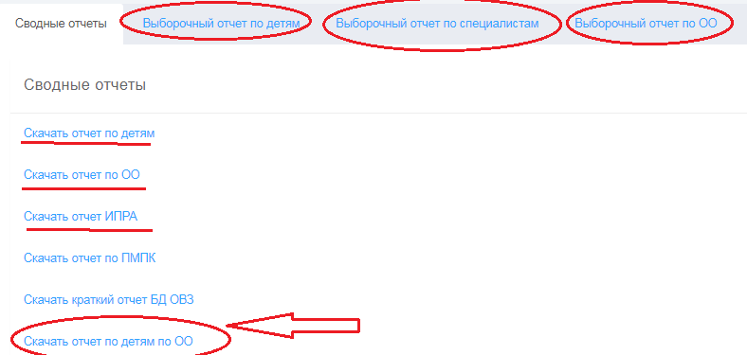
Новости
Отчеты

Slide 26
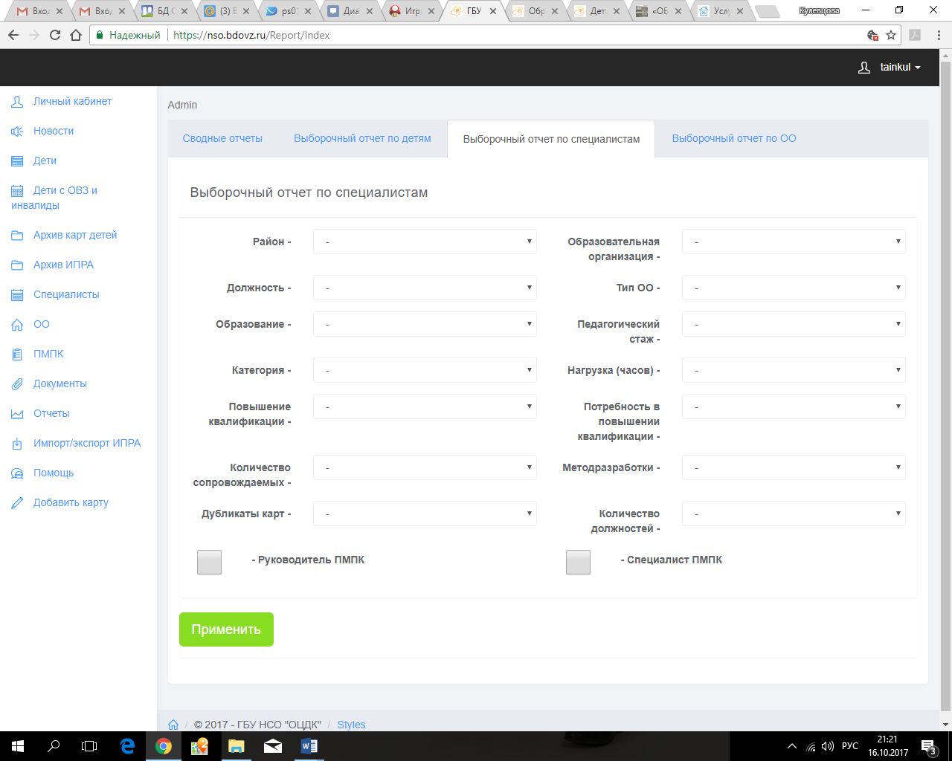
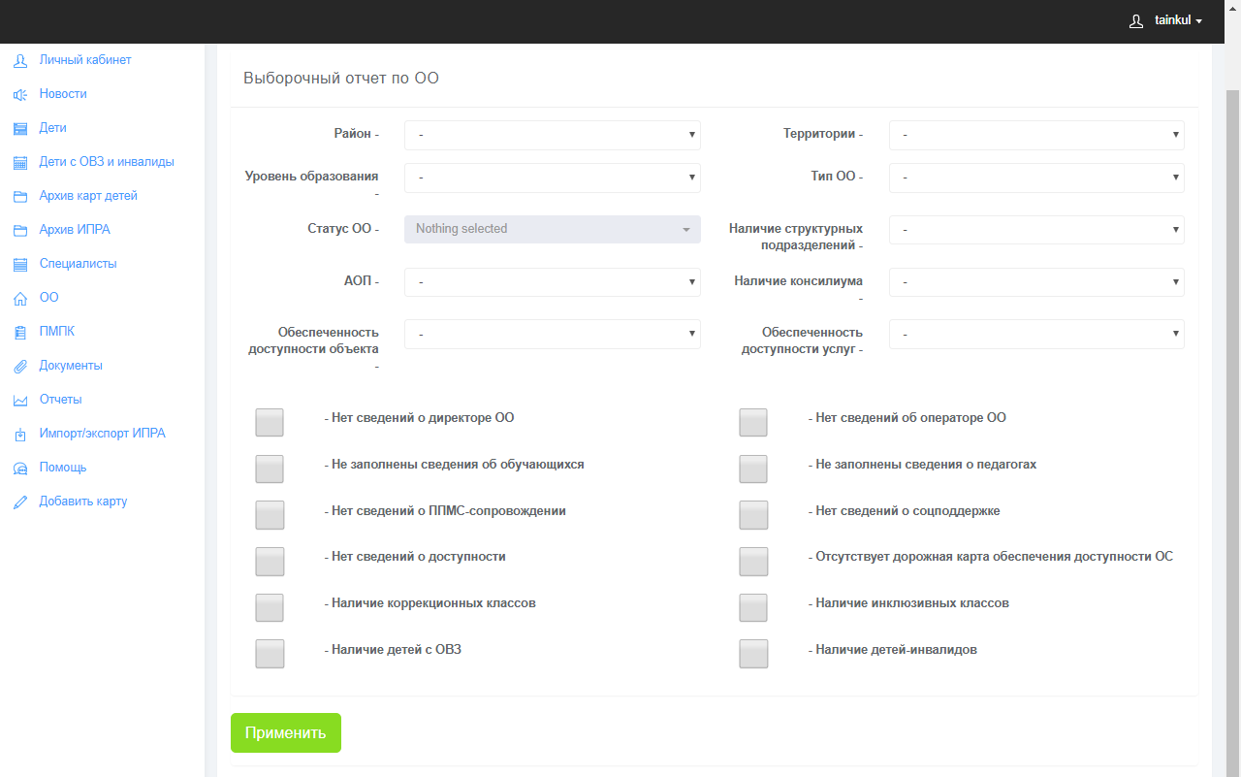
Выборочные отчеты
Дети
Специалисты
Образовательные организации

Slide 27
СПАСИБО ЗА ВНИМАНИЕ
ГБУ НСО «ОЦДК»
oiipp_ocdk@mail.ru

